Slide 1



Science de la vie et de la terre
Période 4
1
Fiche
Chapitre 1
Les interactions entre les géosphères de la Terre.
Décrire les processus impliqués dans la formation des roches sédimentaires.
Tâche 3

Slide 2









Banque des icônes utilisées dans les slides
Slide réservé à l’enseignant
Consignes et explications données aux élèves (à dire à haute voix)
L’élève prête l’attention à l’enseignant
L’élève lève la main avant de répondre
L’élève utilise l’ardoise pour répondre
L’élève recopie la correction sur le livret
Pratique guidée en binôme
Pratique autonome

Slide 3


Structure de la séance
R
Moment de récupération
08 min
C
Consolidation
10 min
M
Métacognition
2 min

Slide 4








Matériel nécessaire
Supports de l’enseignant
Supports de l’élève

Slide 5

À la fin de cette séance, vous allez consolider vos apprentissages concernant la tâche ci-dessous:
O
Décrire les processus impliqués dans la formation des roches sédimentaires.

Slide 6

M
Moment de récupération
08 min

Slide 7

Répondez à la première question.
R
Inviter les élèves à utiliser les ardoises.
1- Choisissez la bonne réponse :
Le processus de la formation des roches sédimentaires se déroule en :
a
Deux étapes
b
Trois étapes
c
Quatre étapes

Slide 8
Très bien ! La formation des roches sédimentaires se déroule en quatre étapes.
R
Se limiter a donner le nombre des étapes.
Le processus de la formation des roches sédimentaires se déroule en :
a
Deux étapes
b
Trois étapes
c
Quatre étapes

Slide 9
Voilà une deuxième question.
R
Inviter les élèves à utiliser les ardoises.
2- Choisissez la bonne réponse :
Le processus sédimentaire comprend:
a
Fusion, remontée du magma et refroidissement.
b
Érosion, transport, sédimentation et diagenèse.
c
Pression et température.

Slide 10
Très bien ! Le processus sédimentaire se déroule en quatre étapes : l’érosion, transport, sédimentation, et diagenèse.
R
Se limiter a donner le nom des étapes ,sans les expliquer.
Le processus sédimentaire comprend:
a
Fusion, remontée du magma et refroidissement.
b
Érosion, transport, sédimentation et diagenèse.
c
Pression et température.

Slide 11
Voici une autre question.
R
Clarifier la question et, si nécessaire, recourir à l’alternance linguistique. Inviter les élèves à utiliser leurs ardoises.
3- Répondez par « Vrai » ou « Faux »:
Lors de l’érosion, les roches sont fragmentées sous l’effet des pluies et des variations de pressions.
a. Vrai
b. Faux

Slide 12
Parfait ! Pendant l’érosion, les roches sont fragmentées en petits morceaux sous l’effet de la pluie et des variations de température.
R
Expliquer davantage si nécessaire.
Lors de l’érosion, les roches sont fragmentées sous l’effet des pluies et des variations de pressions.
a. Vrai
b. Faux

Slide 13
Passons à une autre question.
R
Clarifier la question et, si nécessaire, recourir à l’alternance linguistique. Inviter les élèves à utiliser leurs ardoises.
4- Complétez la phrase suivante, en choisissant la bonne réponse :
Lors du transport, les produits de l’érosion sont ………………… par l’eau, le vent ou la glace.
a. déplacés
b. déposés

Slide 14
Parfait ! L’étape du transport se caractérise par le déplacement des produits issus de l’érosion de la roche mère.
R
Recourir à l’alternance linguistique si les élèves ne comprennent pas les deux propositions proposées
Lors du transport, les produits de l’érosion sont ………………… par l’eau, le vent ou la glace.
a. déplacés
b. déposés

Slide 15
Répondez à la question suivante:
R
Clarifier la question et, si nécessaire, recourir à l’alternance linguistique. Inviter les élèves à utiliser leurs ardoises.
5- Cochez la fausse réponse :
La sédimentation des produits déplacés se fait :
a. Dans l’eau
b. Dans le sol
c. Dans l’air

Slide 16

Excellent ! Les éléments transportés se déposent en couches au fond de l’eau ou sur le sol et non pas dans l’air.
R
Expliquer davantage si nécessaire.
La sédimentation des produits déplacés se fait :
a. Dans l’eau
b. Dans le sol
c. Dans l’air

Slide 17

On poursuit avec une question d'appariement.
R
Accorder quelques secondes de réflexion aux élèves. Ensuite inviter un/une élève au hasard à passer au tableau.
6- Reliez par des flèches chaque étape de la diagenèse à sa définition:
Étape
Définition
1
Compaction
a
Compression des sédiments sous l’effet du poids.
2
Cimentation
b
Transformation des sédiments en roches solides.

Slide 18
Excellent !
R
Étape
Définition
1
Compaction
a
Compression des sédiments sous l’effet du poids.
2
Cimentation
b
Transformation des sédiments en roches solides.

Slide 19

PGC
Moment de consolidation et différenciation
10 min

Slide 20
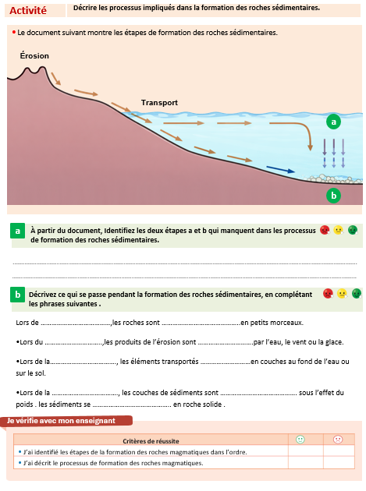
Travailler chacun pour soi; l’activité est à faire dans le cahier d’exercices, pas dans le livret.
C
PPT

Slide 21
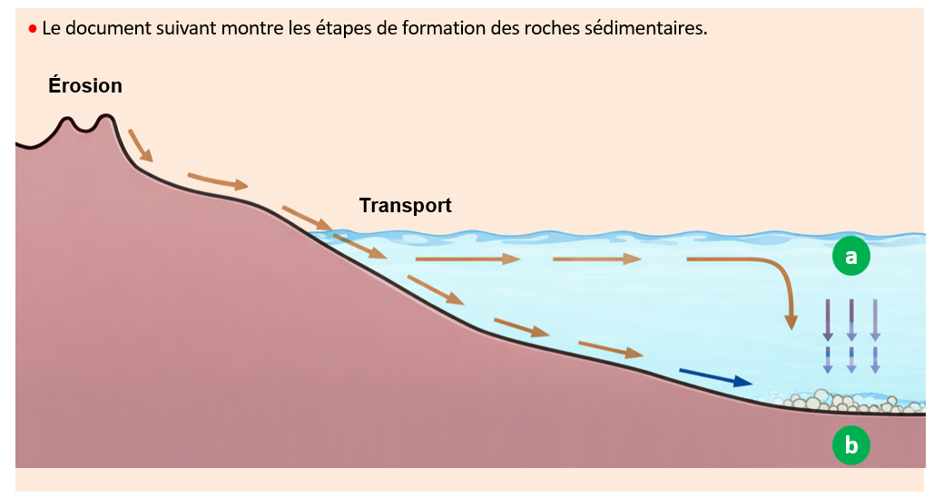
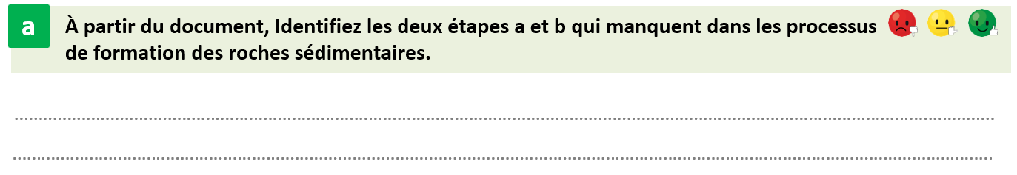
Correction.
C
a: Sédimentation
b: Diagenèse

Slide 22
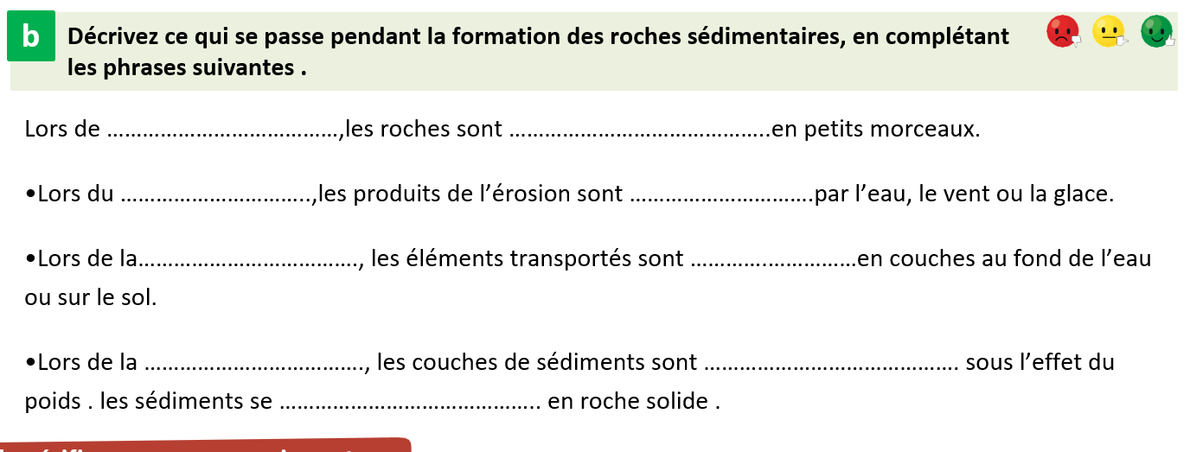
Correction.
C
l’érosion
fragmentées
transport
déplacés
sédimentation
déposés
diagenèse
comprimés
transforment

Slide 23

M
Métacognition
2 min

Slide 24
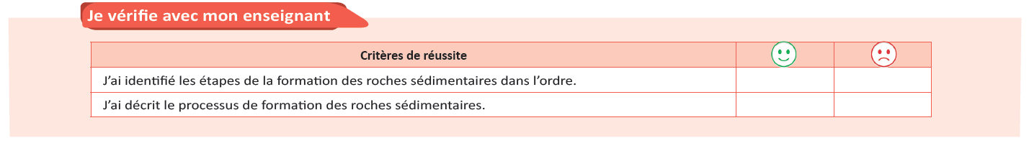
Evaluez-vous en utilisant la grille ci-dessous. Montrez ce que vous trouvez difficile, demandez de l’aide si nécessaire.
M

Slide 25

C’est la fin de notre séance. N’oubliez pas de réviser votre leçon.

